Slide 1
R·三年级数学上册
六
分数的初步认识
进一步认识分数

Slide 2




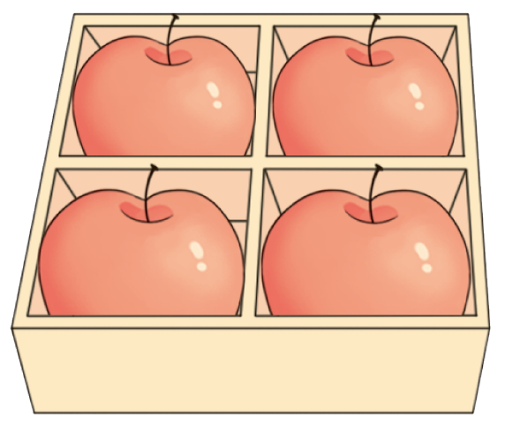
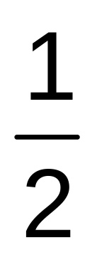

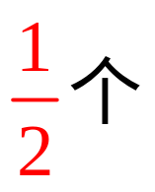
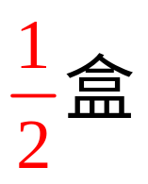
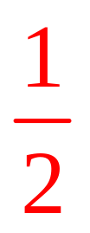
情境导入
部分与整体的关系
一个苹果分给小丽
一盒苹果分给小强
取其中的1份
把一个整体平均分成2份
具体数量
具体数量
不管是一个还是多个，都可以将其看作一个整体。
这些 有什么区别吗？

Slide 3

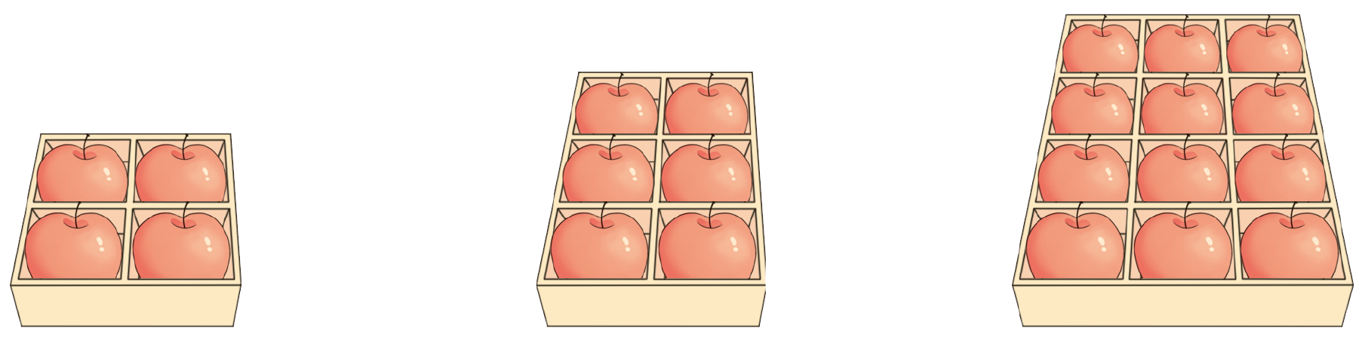


探索新知
表示的不是具体的数量，而是部分与整体的关系。
1
圈出下面每盒苹果的 。
2
4个苹果作为一个整体记作单位“1”
2个
3个
6个
为什么圈出的个数不同，却都能表示 ？

Slide 4

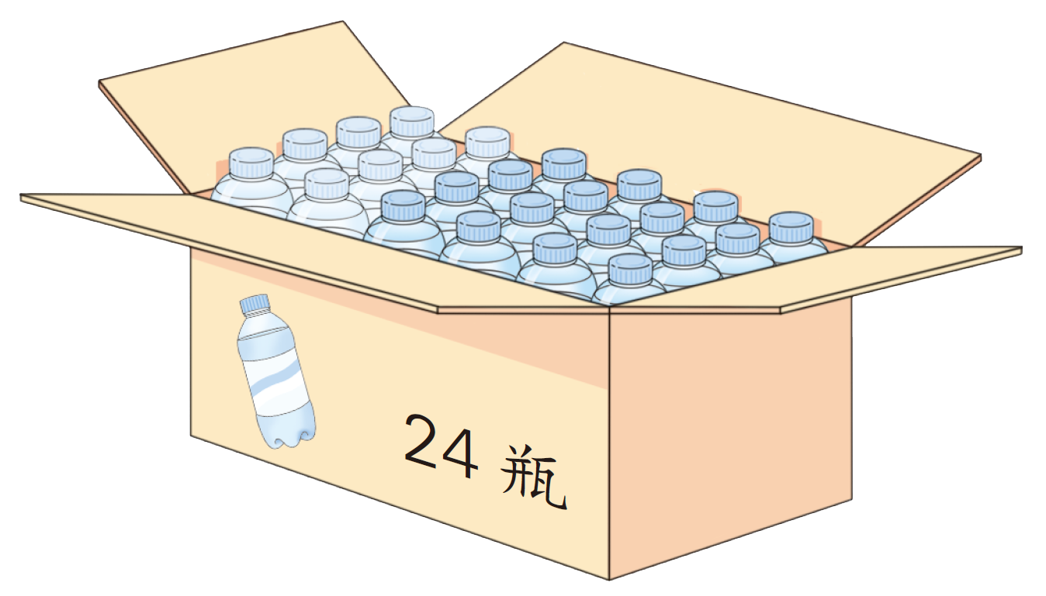




一箱矿泉水24瓶，平均分成3份。
整体
1份是这箱矿泉水的 。
2份就是这箱矿泉水的 。
8瓶
16瓶

Slide 5
1.根据前面的学习经验自己画一画；
2.写出你的思考过程。
试一试：
把这箱矿泉水平均分成6份，其中的1份、2份、3份……分别是这箱矿泉水的几分之几？各有几瓶？

Slide 6






$$\frac{1}{6}$$
1份是这箱矿泉水的 ，有4瓶。
$$\frac{2}{6}$$
2份是这箱矿泉水的 ，有8瓶。
$$\frac{3}{6}$$
3份是这箱矿泉水的 ，有12瓶。
$$\frac{4}{6}$$
4份是这箱矿泉水的 ，有16瓶。
$$\frac{5}{6}$$
5份是这箱矿泉水的 ，有20瓶。
$$\frac{6}{6}$$
6份是这箱矿泉水的 ，有24瓶。

Slide 7

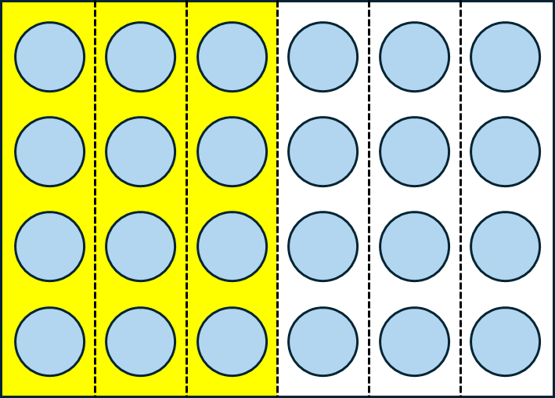
把多个相同的物体看作一个整体，将其平均分成几份，其中的一份或几份可以用分数表示。平均分成的份数作分母，所取的份数作分子。
3
……取其中的3份
6
……平均分成6份

Slide 8
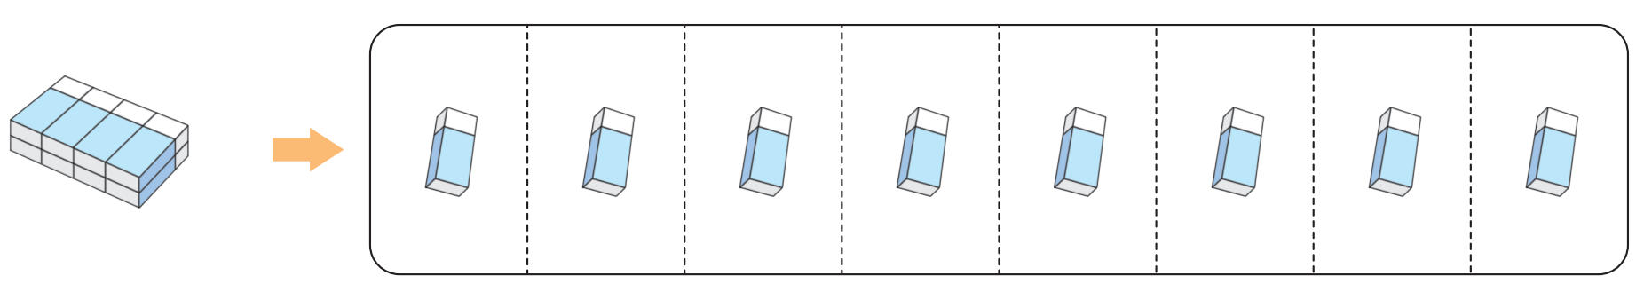
巩固练习
1
填一填。
【课本86页 做一做 第1题】
（1）一盒橡皮平均分成( )份，每份是这盒橡皮的( )，也就是( )盒橡皮。
8
1
1
8
8

Slide 9
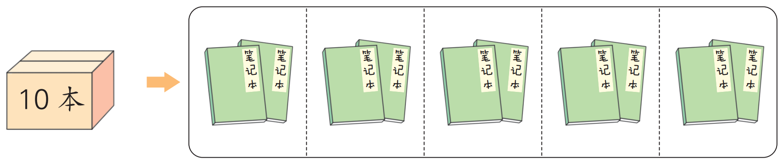
（2）把一包笔记本平均分成( )份，每份是这包笔记本的( )，也就是( )包笔记本。
5
1
1
5
5
上面的这盒橡皮和这包笔记本，还可以平均分成几份？每份是它的几分之一？

Slide 10
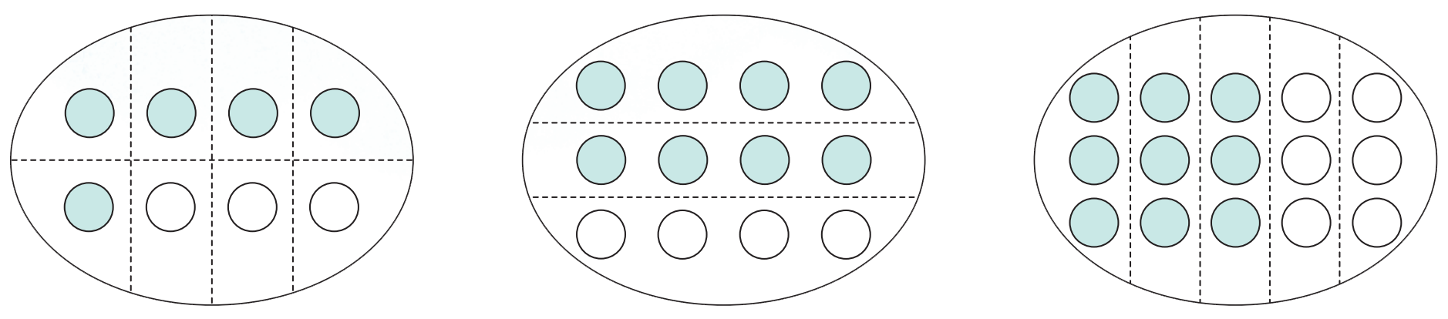
2
用分数表示各图中的涂色部分。
【课本86页 做一做 第2题】
5
2
3
( )
( )
( )
8
3
5

Slide 11
1
2
3
有9个 ，把其中的 涂上红色， 涂上蓝色。
3
3
【课本86页 做一做 第3题】

Slide 12
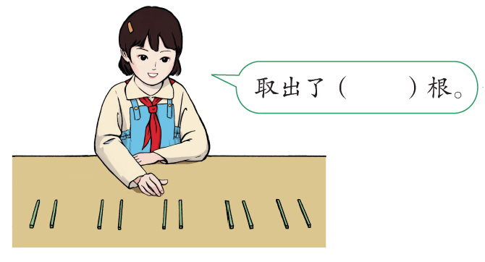
2
4
有10根小棒，取出它的 。
【课本86页 做一做 第4题】
5
4

Slide 13
1
5
下面的 是总数的 ，画出其余的 ，一共有( )个 。
3
18

Slide 14



课堂小结
通过本节课的学习，你有什么收获？
不管是一个还是多个，都可以将其看作一个整体。
把多个相同的物体看作一个整体，将其平均分成几份，其中的一份或几份可以用分数表示。平均分成的份数作分母，所取的份数作分子。

Slide 15
课后作业
见“状元成才路”系列丛书对应课时作业。

